Slide 1



2021
Cenário 3
Projeto Escolar e Tutorial de Como Fazer um Póster
PAFSE: Partnerships for Science Education
Project approved under Horizon 2020: Science with and for Society
Call: H2020-SwafS-2018-2020
Topic: Open schooling and collaboration on science education
_____________________
This project has received funding from the European Union’s Horizon 2020
research and innovation programme under grant agreement No 101006468.

Slide 2
Projeto Escolar
Agora que acabou a implementação do cenário 1, iremos passar para a atividade final: o projeto escolar;
Neste projeto, cada grupo terá de construir um póster para apresentação à escola, sobre o que trabalhou durante a implementação do cenário, mencionando ainda medidas de combate ao problema de saúde pública explorado;
No fim, os grupos escolhem o melhor póster da turma e ajudam a melhorá-lo pois esse será o póster que será apresentado à restante comunidade escolar;
_____________________
This project has received funding from the European Union’s Horizon 2020
research and innovation programme under grant agreement No 101006468.

Slide 3
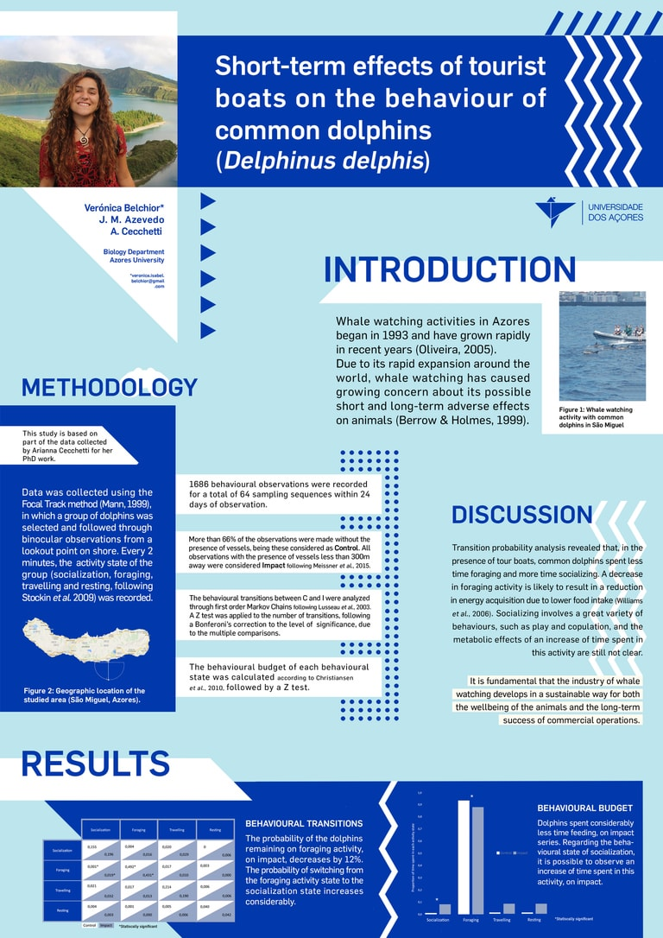
Como criar um póster
_
_____________________
This project has received funding from the European Union’s Horizon 2020
research and innovation programme under grant agreement No 101006468.

Slide 4
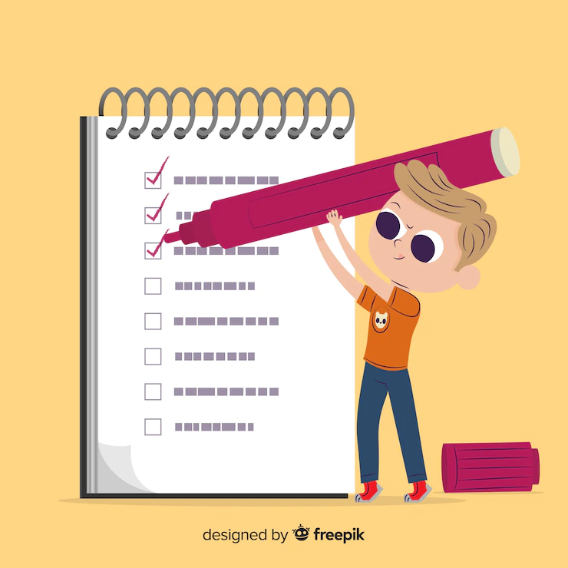
O que é um póster ?
Documento de grande dimensão que serve para apresentar os resultados de uma investigação, pesquisa, um projeto numa exposição, etc;
É composto por texto, imagens, gráficos, desenhos, etc., que tornam a informação mais completa e atrativa para o leitor;
Pretendem transmitir de forma rápida e clara as ideias centrais de um trabalho;
_____________________
This project has received funding from the European Union’s Horizon 2020
research and innovation programme under grant agreement No 101006468.

Slide 5
Características de um póster
Boa identificação do nome da instituição, logótipo, contactos, etc., dos autores do documento;
Pouco texto, mas com as informações relevantes;
Elementos gráficos: Imagens, gráficos, tabelas, esquemas, mapas, desenhos, etc.;
Títulos bem definidos e identificados;
Utilização de setas, numerações, etc., para guiar o leitor na apreciação do documento;
Equilíbrio de cores e de fontes;
Equilíbrio no tipo e tamanho da letra;
_____________________
This project has received funding from the European Union’s Horizon 2020
research and innovation programme under grant agreement No 101006468.

Slide 6
Estrutura de um póster
Os componentes mais frequentes num póster, são:
Título;
Identificação dos autores;
Resumo;
Introdução/Objetivos;
Desenvolvimento – O que foi feito;
Conclusões – Tabelas, gráficos, imagens, figuras, etc.;
_____________________
This project has received funding from the European Union’s Horizon 2020
research and innovation programme under grant agreement No 101006468.

Slide 7
Principais erros num póster
Excesso de texto;
Figuras sem nitidez (ex: ao serem impressas em tamanho grande);
Excesso de cores e fontes;
Sequência desorganizada de títulos;
Falta de identificação da instituição, dos autores do documento, etc.;
Erros de português;
Ausência de identificação das fontes para as ilustrações;
Ausência de títulos para as ilustrações;
_____________________
This project has received funding from the European Union’s Horizon 2020
research and innovation programme under grant agreement No 101006468.

Slide 8
Exemplos de Posters
_
_____________________
This project has received funding from the European Union’s Horizon 2020
research and innovation programme under grant agreement No 101006468.

Slide 9
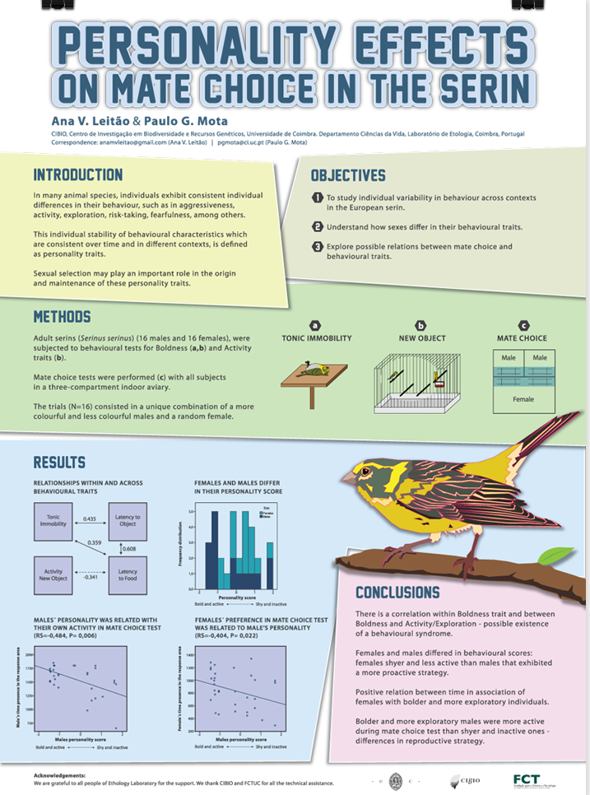
Exemplos de Posters
_
_____________________
This project has received funding from the European Union’s Horizon 2020
research and innovation programme under grant agreement No 101006468.

Slide 10
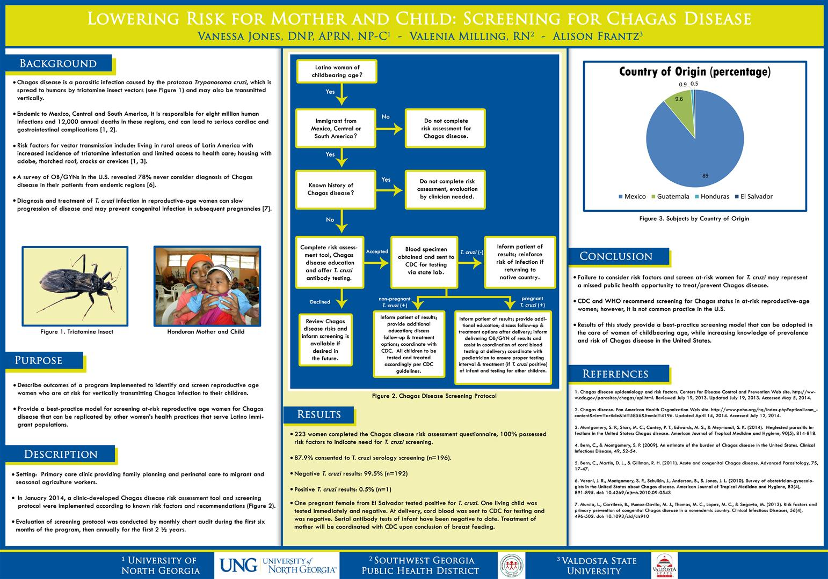
Exemplos de Posters
_
_____________________
This project has received funding from the European Union’s Horizon 2020
research and innovation programme under grant agreement No 101006468.

Slide 11
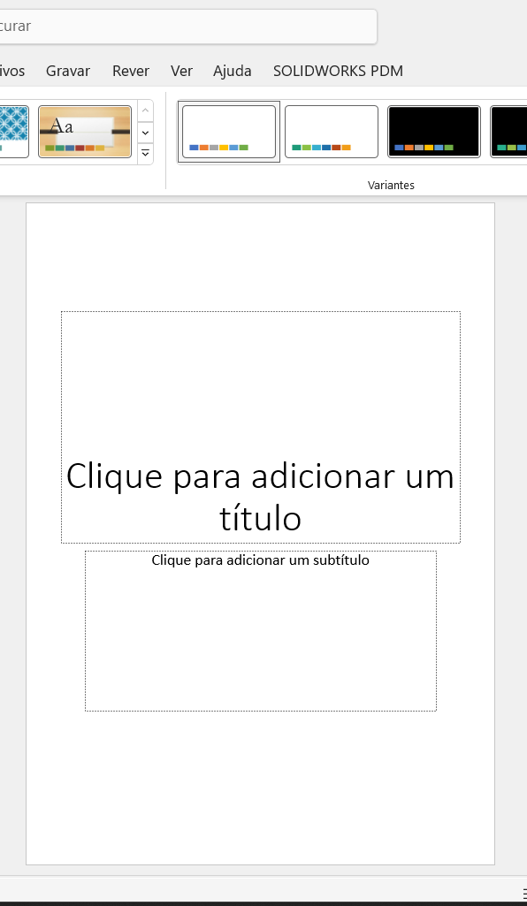
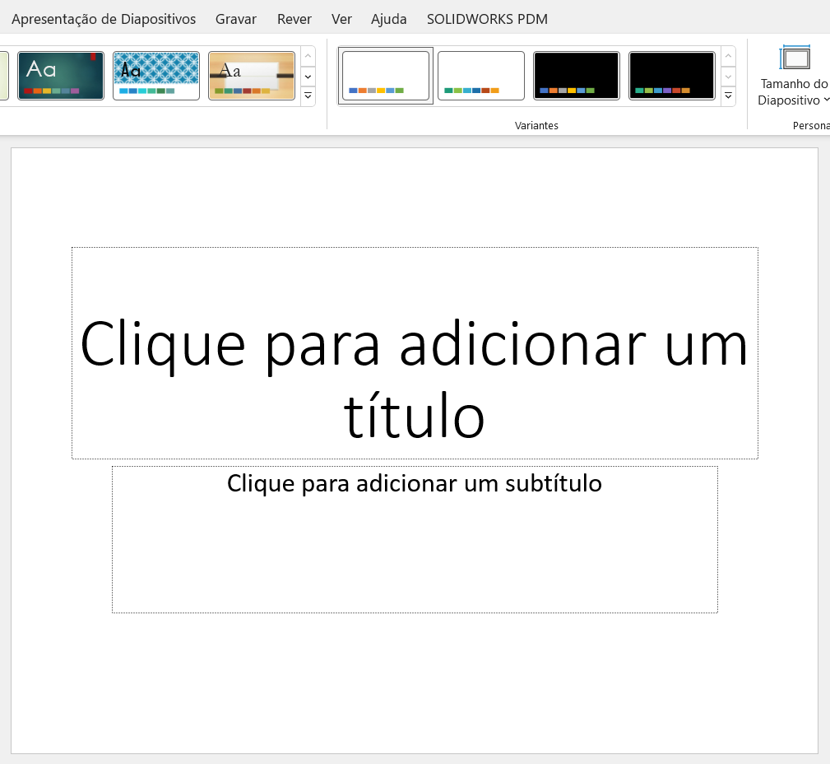
Alterar as dimensões do diapositivo
_
_____________________
This project has received funding from the European Union’s Horizon 2020
research and innovation programme under grant agreement No 101006468.

Slide 12
Alterar dimensão póster (para dimensão já pré-definida pelo programa)
Abrir um documento Power-Point;
Selecionar “Estrutura” nas opções que aparecem ao lado de “Ficheiro”;
De seguida, selecionar “Tamanho do Dispositivo” (aparece no canto superior direito);
Selecionar “Personalizar Tamanho do Dispositivo”;
Selecionar opção por baixo de “Diapositivos dimensionados para:” e selecionar a configuração do diapositivo pretendida (ex: A3, A4, Faixa, etc.);
Selecionar “Ok” ;
_____________________
This project has received funding from the European Union’s Horizon 2020
research and innovation programme under grant agreement No 101006468.

Slide 13
Alterar dimensão póster (para dimensão à minha escolha)
Abrir um documento Power-Point;
Selecionar “Estrutura” (opção que aparece no lado direito de “Ficheiros”);
De seguida, selecionar “Tamanho do Dispositivo” (aparece no canto superior direito);
Selecionar “Personalizar Tamanho do Dispositivo”;
Selecionar opção por baixo de “Diapositivos dimensionados para:”, e de seguida, selecionar “Personalizados”.
Introduzir a largura e a altura pretendidas onde diz “largura” e “altura” (em cm!!);
(Opcional): Se se quiser ver a folha na horizontal ou na vertical, selecionar a opção pretendida em “Orientação” e “Notas, Folhetos e Destaques” que aparece no lado direito quando se efetuar o passo 4;
_____________________
This project has received funding from the European Union’s Horizon 2020
research and innovation programme under grant agreement No 101006468.

Slide 14
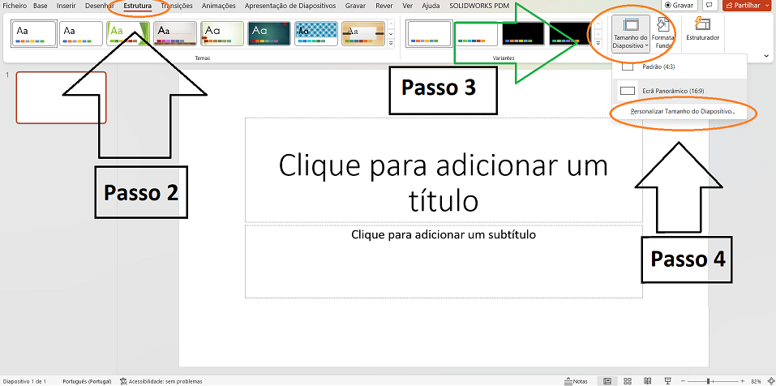
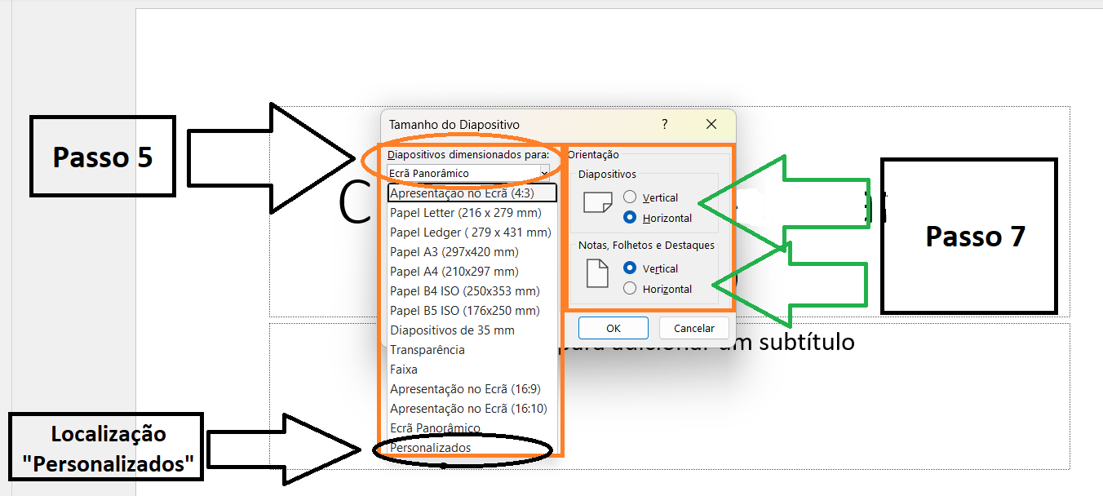
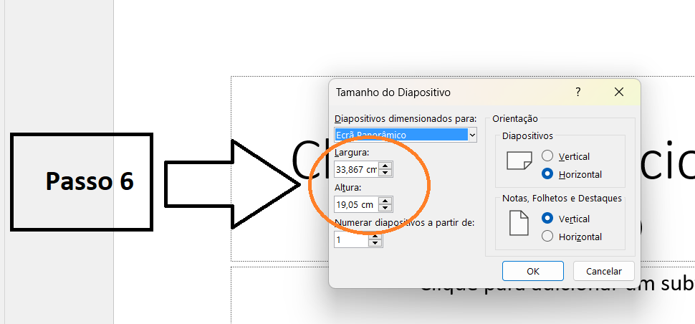
Alterar as dimensões do diapositivo
Tamanho das folhas de maior dimensão (largura X altura):
A0 - (84.1 X 118.9 cm);
A1 - (59.4 X 84.1 cm);
A2 - (42 X 59.4 cm);
_____________________
This project has received funding from the European Union’s Horizon 2020
research and innovation programme under grant agreement No 101006468.

Slide 15
Até à próxima!
_____________________
This project has received funding from the European Union’s Horizon 2020
research and innovation programme under grant agreement No 101006468.

